Slide 1
雨水の国際資源化の莫大なメリットと今が始めるタイミング
1
天皇陛下は水問題に関心を寄せられている
オリンピックトライアスロン会場に都内の大腸菌が流れ込み東京湾が恥ずかしい思いを忘れない
新型コロナの世界的拡散でSDGｓの優先順位を決める見直し、つくる責任つかう責任第一位
アフターコロナの世界同時景気対策が必要
気候変動が進み雨水排水インフラの見直しと改修が急務である
同時に日本発で降雨を災害及び損失から資源及び収入へ意識の改善
世界で雨水維持管と利活用を環境指数で評価し雨水市場で世界の環境変動を世界的に監視する
バラスト水問題はバラスト水の雨水化で解決出来る
バラスト水条約による設備投資で輸送費割り高を軽減できる
バラスト水の雨水化（原油輸入＋バラスト雨水）
雨水の輸出（雨水輸出＋バラスト原油）
淡水流通ルートの確立する
日本発で水紛争を無くす
水耕栽培、砂漠に緑地化、水素エネルギー生産等新たなビジネスが発達する
バラスト水を雨水化し移動する際に雨水市場と連動させ資源利益を得る
次世代の生活改善に向け資源収入を歳入に入れる
例えば東京都の下水道インフラ分流式に変える工事費2兆円＋雨水貯留ステーション工事費1兆円を国が出し資源収入益の80％を得て、20％を都が得る。
各港も国の資源益団体が管理し国有財産として管理し関係インフラ自治体に20％の権利収入を与える。
インフラへの投資分が回収されたのちには収益を国民の教育原資や社会保障原資に充てる
当面は原油価格（仮定1バレル50ドル）の50％の固定相場（年間7,800億ドル）で始め環境指数と連動させた変動相場に移行させる
毎年日本から3億トン持ち出されるバラスト水分を全て資源収入に成ったのちには雨水運搬専用船で雨水を輸出し場合によってはバラスト原油を持ちかえり運送コストの少ない原油も得る

Slide 2
雨水の国際資源化 ＝ SDGsの3、11、12、13、14、15の改善
雨水の流通ルート ≒ 万里の長城 ： 【国を超え時代を引き継ぎ完成へ】
いつ始めるか？誰が始めるか？
バラスト水【雨水】 移動活性 ≒ 兵士移動阻止
アフターコロナ世界同時景気対策＝降雨国から発信
雨水市場 ＝ 為替市場
ESG監視＝価格変動
価格変動
バラスト水【雨水】価格＝環境指数市場と連動化
自然災害
大気汚染
温室効果ガス
雨水水質
総合環境指数

Slide 3
世界共通自然の恵み雨水をバラスト水利用する事で合理的に課題を解決する
3
入り口は＝蚊媒介感染症拡散の無い街づくり
蚊の出入り不可能
繁殖出来ず薬剤不要
雨水の集排水路の
極細分別集水化
ゴミの堆積が無くなり雨水の集排水路の安定化
雨水を綺麗に集排水
雨水利用の日常化
分散型治水と雨水利用インフラの確立
雨水の集排水路を本来の
雨水移動インフラに戻す
雨水環境指数市場
自然に優しい経済国輸送費負担軽減
負担を掛ける経済国
輸送費負担増加
最終利用雨水＝淡水
バラスト水の雨水化
バラスト水による海洋生物の移動等の問題の解決
雨水の国際資源価格
水質、環境指数市場
一定基準で各国の取組比較で温室効果ガスの削減
雨水の備蓄、流通インフラ、管理、連動産業で新たな雇用の確保
海水の淡水化による濃度の高い排塩水課題解決
安全な淡水の利用地域の拡大。雨水資源国発生
地球環境の改善
雨水の流通ルートの確立
太陽光発電と雨水で水素エネルギー精製プラント⇒クリーンエネルギーの備蓄

Slide 4
雨水の集排水路課題を極細分別集水化で解決し次世代の雨水の資源化の入り口を作る
『雨水桝繁殖由来の蚊の媒介による感染症拡散のない街づくり』
極細分別集水化でゴミと蚊の出入りを無くす
ゴミの堆積が無くなり雨水の集排水路の安定化
蚊の繁殖無くなり薬剤流入が無くなる
薬剤混入の無い雨水利用の確立
安定した分散型治水と利用インフラの確立
「雨水の利用の推進に関する法律」平成26年5月1 日に施行活用
綺麗な雨水で価値を上げる
バラスト水の雨水化
国内インフラ整備の低コスト化
バラスト水【雨水】の価格を環境指数市場と連動化
海外のバラスト水【雨水】の
資源化利用のインフラ整備
雨水バラスト水の流通ルートの整備
雨水バラスト水を利用する新たな産業で雇用の確保

Slide 5
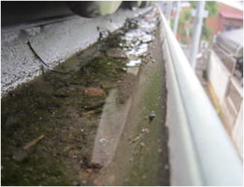
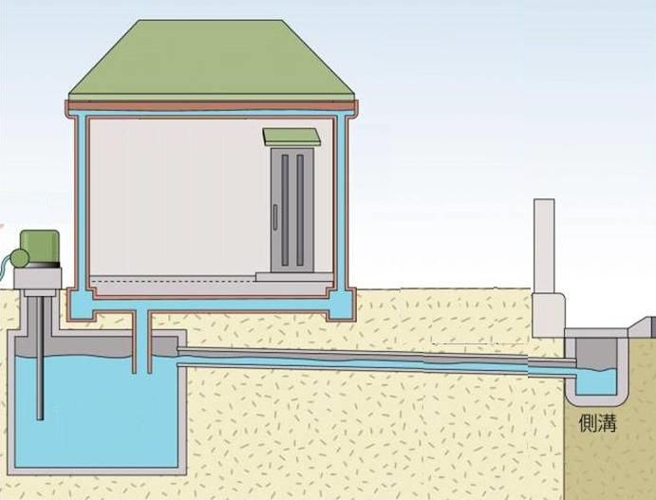
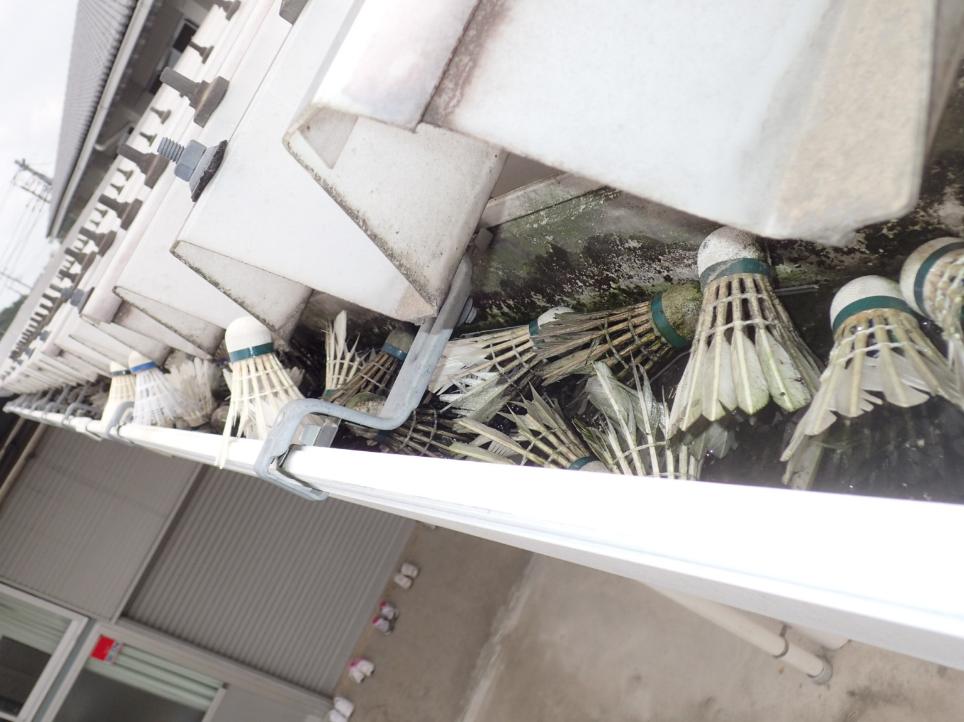
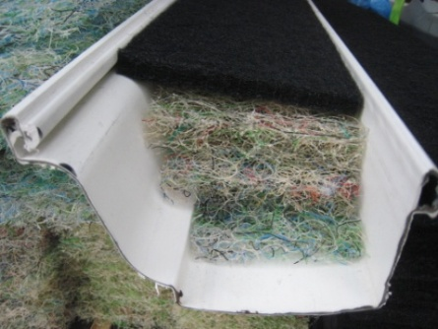
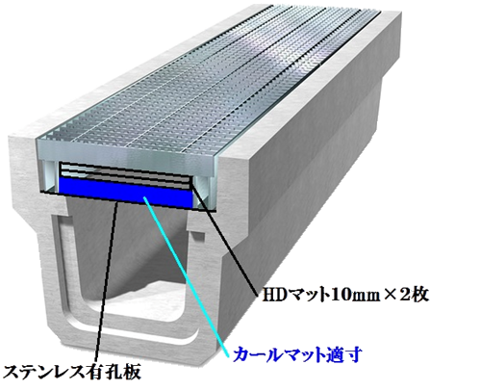
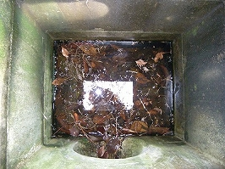
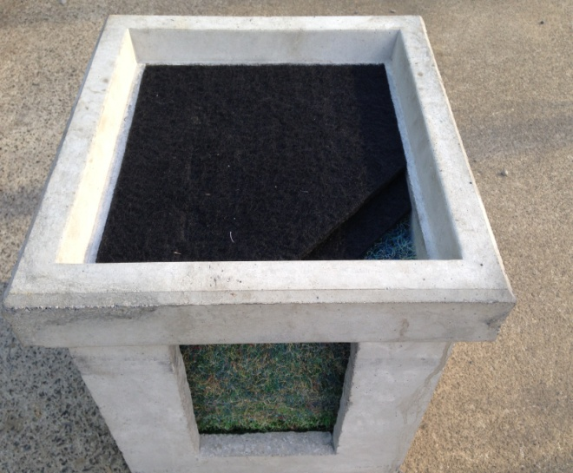
『雨水桝繁殖由来の蚊の媒介による感染症拡散のない街づくり』＝雨水の極細分別集水化
総合経費削減＝継続的購入経費、処理費、
人件費の削減【26%から最大75%削減】
敷地内のゴミを雨排水路を通じて流出させない
樋詰まりで出来る溜まり水
適切な薬剤投入が難しい
敷地内
備品の損失経費増加
軒樋用
堆積物で排水断面が減る
降雨強度50㎜/h⇒75㎜/h
＝排水断面の安定確保
乾燥落ち葉で回収
コスト削減
雨水利用の課題改善＝
①軒樋のゴミ詰まり防止
②安定集水
③貯水タンク内のゴミの堆積防止
雨水桝用
U字溝用
排水断面の安定確保
泥溜まりスペース蚊の発生
容量を超えたゴミが放出する
蚊絶滅マットで蚊繁殖スペース無くす

Slide 6
人口排水路からのゴミ流出ゼロ化＝雨水集排水路の極細分別集水化
6
雨水集排水路へのゴミ流入が無く成る⇒ゴミ移動インフラから脱却
排水勾配の安定
雨水利用低コスト化
分散型治水と
計画的利用
蚊繁殖場所から脱却
薬剤流入無し
バラスト水の雨水化
↓
海洋性生物移動の解決
雨水流通ルートの確立
雨水集排水路からの
プラスチック流出ゼロに
↓
マイクロプラスチック浮遊量の改善

Slide 7
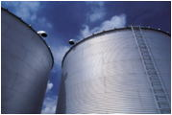
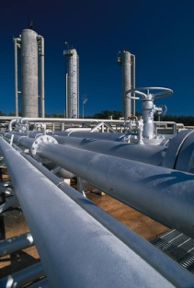
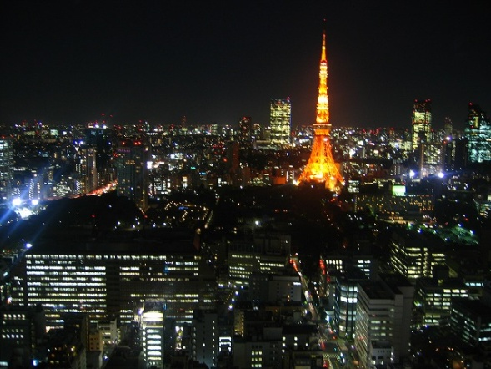
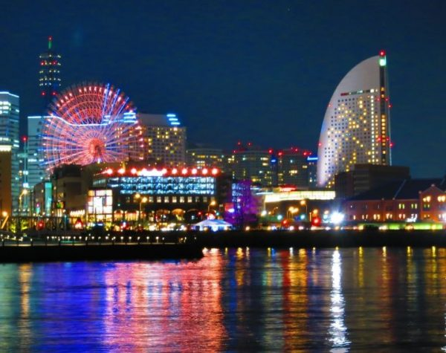
環境変化連動型淡水市場と備蓄プラント⇒雨水流通ルート確立
雨水水質で
価格変動
総合環境指数
で価格変動
環境問題を起こす海水から価値ある雨水へ
A港
船
船
B港
積荷
積荷
積込
荷降ろし
バラスト水
の販売
バラスト水
買入れ
温室効果ガス
量で価格変動
自然災害で
価格変動
Ｃ港
D港
雨水市場
国際本部
各備蓄プラント内の淡水価格＝環境変化連動型

Slide 8
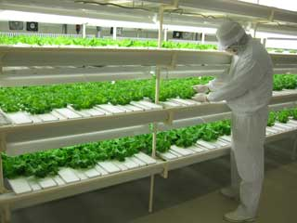
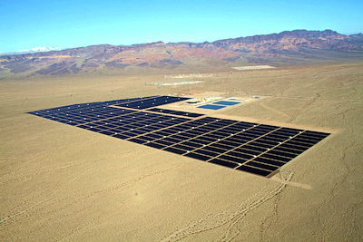
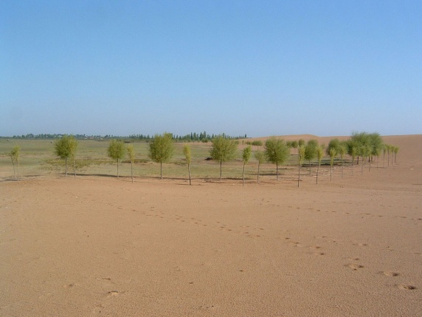
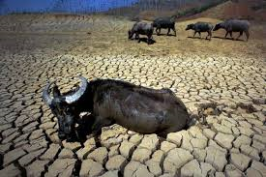
雨水市場、雨水流通ルート確立＝新たな産業の発展
8
雨水市場
植物水耕栽培工場
食料の安定供給
雨水流通
ルートの確立
太陽光発電と雨水で
水素エネルギー備蓄
砂漠の緑地化
地域再生
水源の確保
地域再生

